Slide 1
Теория вероятностей и математическая статистика. Лекция 10
Преподаватель:
к.т.н., доцент каф ЭСВМ
Елена Владимировна Сидорова
E-mail:
TV.09.03.02.NNTU@yandex.ru
Аттестация:
экзамен

Slide 2
Математическая статистика
ИССЛЕДОВАТЕЛЬ
↓
ПРЕДМЕТ ИССЛЕДОВАНИЯ (некоторый признак)
↓
ЭКСПЕРИМЕНТ(измерение)
↓
ДАННЫЕ ЭКСПЕРИМЕНТА( числовые)
↓
СТАТИСТИЧЕСКАЯ ОБРАБОТКА ДАННЫХ ЭКСПЕРИМЕНТА
↓
Результат статистической обработки эксперимента
↓
ВЫВОДЫ

Slide 3
Математическая статистика
Предметом математической статистики является изучение случайных событий и случайных величин по результатам наблюдений.
Статистической совокупностью называется совокупность предметов или явлений, объединенных каким-либо общим признаком.
Статистические данные (результат наблюдений над статистической совокупностью )– это сведения о том, какие значения принял в итоге наблюдения изучаемый признак (стаж работы, пол, возраст, производительность, объем продаж и тп).

Slide 4
Статистические данные
Статистические данные представляют собой ряд значений {x₁, x₂, …, x_{n}} некоторой СВ Х.
Исследование СВ начинается с обработки этого ряда значений.
Точность статистических выводов повышается с ростом числа наблюдений.
Обработка статистических данных методами математической статистики приводит к установлению определенных закономерностей, присущих массовым явлениям.

Slide 5
Генеральная совокупность
Генеральной совокупностью называется совокупность объектов или наблюдений, все элементы которой подлежат изучению при статистическом анализе.
Генеральная совокупность может быть конечной или бесконечной.
Число объектов в конечной генеральной совокупности называется объемом.

Slide 6
Выборочная совокупность
Изучение всего набора элементов генеральной совокупности часто оказывается невозможно. В таких случаях исследуют некоторую часть объема.
Часть объектов генеральной совокупности, используемая для исследования, называется выборочной совокупностью или выборкой.

Slide 7
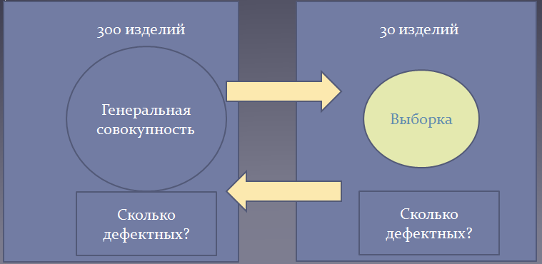
Выборочный метод
Сущность выборочного метода в математической статистике заключается в том, чтобы по определенной части генеральной совокупности(выборке) судить о ее свойствах в целом.

Slide 8
Репрезентативность
Для того чтобы по выборке можно было адекватно судить о случайной величине, она должна быть репрезентативной.
Выборка репрезентативна, если
объекты отбираются случайно,
объекты выбирают независимо друг от друга,
каждый объект генеральной совокупности имеет одинаковую вероятность быть отобранным.

Slide 9
Способы образования выборки
Существует два способа образования выборки:
1) повторная выборка, когда каждый элемент, случайно отобранный и исследованный, возвращается в общую совокупность и может быть отобран повторно;
2) бесповторная выборка, когда отобранный элемент не возвращается в общую совокупность

Slide 10
Вариационный ряд
Пусть из генеральной совокупности извлечена выборка, причем x₁ наблюдалось n₁ раз, x₂ – n₂ раз, x_{k} – n_{k} раз и ∑n_{i} = n – объему выборки.
Наблюдаемые значения называют вариантами, а последовательность вариант, записанных в возрастающем порядке, – вариационным рядом.
Числа наблюдений n_{i} называют абсолютными частотами, а их отношения к объему выборки n_{i} / n = w_{i} – относительными частотами или частостями.

Slide 11
Статистическое распределение
Соответствие, установленное между наблюдаемыми вариантами и их частотами (абсолютными или относительными), называют статистическим распределением.
При этом должны выполняться два условия нормировки:
1) n₁ + n₂ + …+ n_{k} = n (объем выборки);
2) w₁ + w₂ + …+ w_{k} = 1.
Удобной формой записи статистического распределения является таблица. В верхней строке таблицы записывают последовательность вариант, в нижней – соответствующие им частоты (абсолютные или относительные).

Slide 12
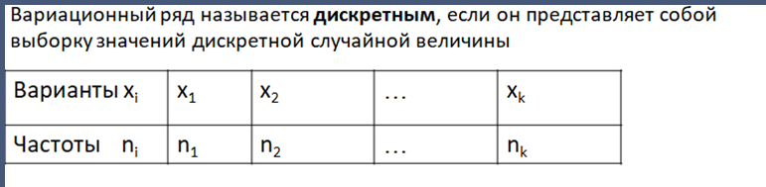
Дискретный вариационный ряд.

Slide 13
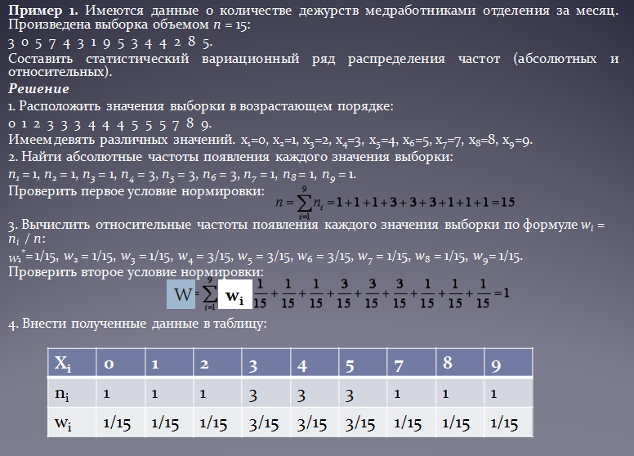

Slide 14
Интервальный (непрерывный) вариационный ряд.
Если число различных значений признака (СВ Х) в выборке велико, или признак является непрерывным (т.е. СВ Х может принять любое значение в некотором интервале), составляют интервальный статистический ряд.

Slide 15
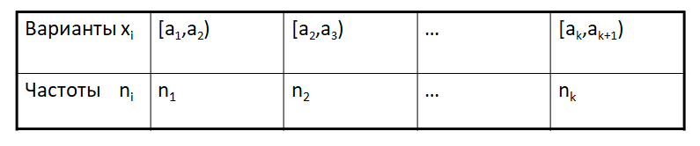
Если весь промежуток изменения значений выборки, от минимального до максимального, разбить на полуинтервалы(сгруппировать), а затем подсчитать число значений из выборки, попадающих в каждый полуинтервал, то в результате получим интервальную таблицу частот, называемую интервальным статистическим рядом.

Slide 16
Рекомендации:
Рекомендуется количество интервалов выбирать по формуле
Тогда длина каждого интервала равна
Если окажется, что Δ - дробное число, то за длину частичного интервала рекомендуется брать, либо ближайшее целое число, либо ближайшую простую дробь.
За начало первого интервала рекомендуется брать величину:
Конец последнего интервала Х_{кон} должен удовлетворять условию:
Промежуточные интервалы получают, прибавляя к концу предыдущего интервала длину частичного интервала Δ.
Если в какой то полуинтервал не попало ни одно значение выборки, то его объединяем с левым полуинтервалом.

Slide 17
Пример 2. По результатам измерений получена выборка. Постройте интервальный статистический ряд
6,8 12,0 6,6 8,8 12,5 10,7 13,5 10,6 10,8 8,7
9,5 9,4 11,4 11,1 7,1 13,3 11,9 7,3 9,3 10,4
11,5 12,6 7,0 8,2 8,4 11,3 13,7 9,7 11,3 10,1
9,7 9,9 8,4 7,9 10,6 9,1 10,4 8,5 6,9 8,0
8,2 9,0 13,5 9,6 13,8 13,4 11,7 11,5 7,8 9,4
Разобьем промежуток изменения выборки на
полуинтервалов длиной
и подсчитаем частоты n_{i} (сколько чисел из выборки принадлежит каждому полуинтервалу)

Slide 18
Интервальный вариационный ряд
x_{i} | [6; 7) | [7; 8) | [8; 9) | [9;10) | [10;11) | [11; 12) | [12; 13) | [13;14]
n_{i} | 3 | 4 | 8 | 10 | 7 | 9 | 3 | 6
w_{i} | 3/50 | 4/50 | 8/50 | 10/50 | 7/50 | 9/50 | 3/50 | 6/50

Slide 19
Накопленная (кумулятивная) частота и накопленная частость
Накопленная частота показывает какое число единиц совокупности имеет величину варианты не большую данной
Отношение накопленной частоты к общему числу наблюдений называется накопленной частостью

Slide 20
Эмпирическая функция распределения
Эмпирической функцией распределения F_{n}(x) называется функция, значение которой в точке x равно накопленной частости.

Slide 21
Эмпирическая плотность распределения непрерывного ряда
Эмпирической плотностью распределения непрерывного(интервального) ряда называется функция

Slide 22
x_{i} | [6; 7) | [7; 8) | [8; 9) | [9;10) | [10;11) | [11; 12) | [12; 13) | [13;14]
n_{i} | 3 | 4 | 8 | 10 | 7 | 9 | 3 | 6
w_{i} | 3/50 | 4/50 | 8/50 | 10/50 | 7/50 | 9/50 | 3/50 | 6/50
m_{xi} | 0 | 3 | 7 | 15 | 25 | 32 | 41 | 44
w_{xi} | 0 | 3/50 | 7/50 | 15/50 | 25/50 | 32/50 | 41/50 | 44/50
F_{n}(x) | 0 | 3/50 | 7/50 | 15/50 | 25/50 | 32/50 | 41/50 | 44/50

Slide 23
Графическое представление вариационных рядов
Для наглядности представления рядов используют:
Полигоны по точкам (x_{i},n_{i}) или (c_{i},n_{i}), где с_{i} - середины интервалов интервальных рядов,
Гистограммы (столбиковые) на интервалах,
Кумуляты по точкам (x_{i},m_{xi}), где m_{xi} – это накопленные частоты.

Slide 24
Полигон
Полигоном частот называют ломаную линию, отрезки, которой соединяют точки (x₁;n₁), (x₂;n₂), …, (x_{k};n_{k}). Для построения полигона частот на оси абсцисс откладывают варианты x_{i}, а на оси ординат – соответствующие им частоты n_{i}.
Для интервального ряда на оси абсцисс откладывается середина интервала c_{i}

Slide 25
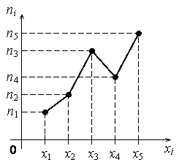
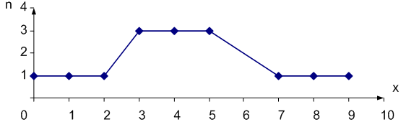
Полигон

Slide 26
Гистограмма
Гистограммой частот называется ступенчатая фигура, основанием i-го прямоугольника которой являются частичные интервалы длиною Δ_{i}, и высотой n_{i}.
Для построения гистограммы частот на оси абсцисс откладывают частичные интервалы, а над ними проводят отрезки, параллельные оси абсцисс на расстоянии n_{i} .
В практике для удобства вычислений обычно используют ряды с равными интервалами (Δ), которые называют шагом интервала.

Slide 27
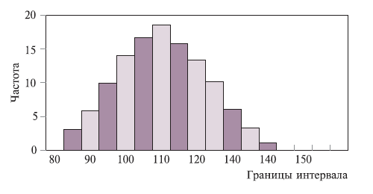
Гистограмма

Slide 28
Кумулята
Кумулятивная кривая (кумулята) – кривая накопленных частот.
Кумулятой называется ломанная, соединяющая на плоскости точки вида (x_{i} ,m_{xi}).

Slide 29
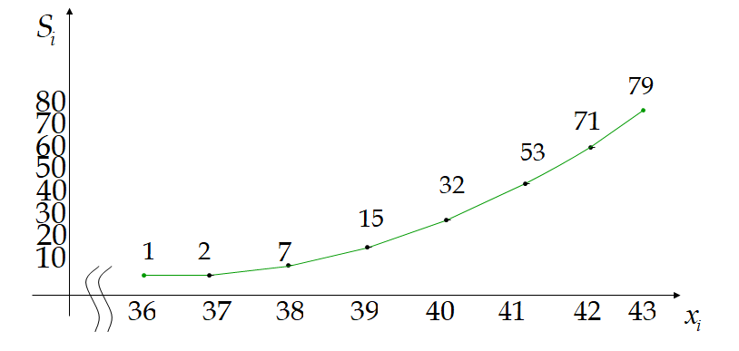
Кумулята
m_{x}

Slide 30
Задача:
В магазине за день было продано 45 пар мужской обуви.
Имеется выборка значений случайной величины Х – размера обуви:
39, 41, 40, 42, 41, 40, 42, 44, 40, 43,
42, 41, 43, 39, 42, 41, 42, 39, 41, 37,
43, 41, 38, 43, 42, 41, 40, 41, 38, 44,
40, 39, 41, 40, 42, 40, 41, 42, 40, 43,
38, 39, 41, 41, 42.
Построить дискретный вариационный ряд, полигон, кумуляту и эмпирическую функцию распределения.

Slide 31
Для построения вариационного ряда различные значения признака располагаем в порядке их возрастания и и под каждым из этих значений записываем его частоту
x_{i} | 37 | 38 | 39 | 40 | 41 | 42 | 43 | 44
n_{i} | 1 | 3 | 5 | 8 | 12 | 9 | 5 | 2

Slide 32
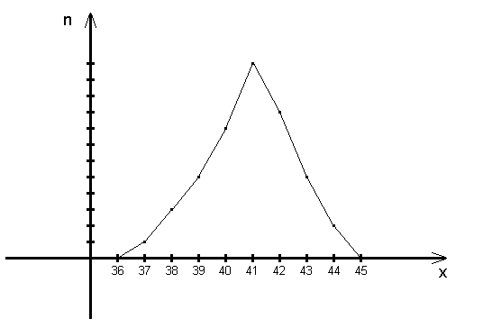
Построим для этого ряда полигон.
Сначала отметим на графике точки (x_{i};n_{i}) и соединим их прямыми отрезками.

Slide 33
Находим накопленные частоты и частости.
x_{i} | 37 | 38 | 39 | 40 | 41 | 42 | 43 | 44
n_{i} | 1 | 3 | 5 | 8 | 12 | 9 | 5 | 2
m_{xi} | 0 | 1 | 4 | 9 | 17 | 29 | 38 | 43
w_{xi} | 0/45 | 1/45 | 4/45 | 9/45 | 17/45 | 29/45 | 38/45 | 43/45

Slide 34
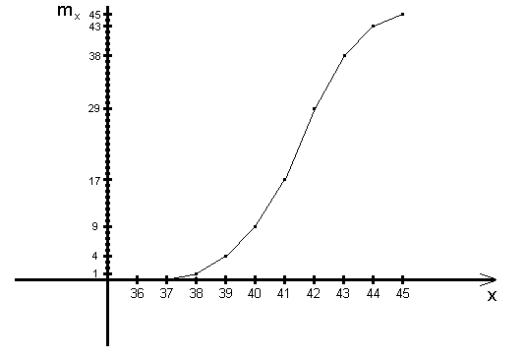
Построим кумуляту

Slide 35
Построим эмпирическую функцию распределения F_{n}(x) для Дискретного вариационного ряда
x_{i} | 37 | 38 | 39 | 40 | 41 | 42 | 43 | 44
n_{i} | 1 | 3 | 5 | 8 | 12 | 9 | 5 | 2
m_{xi} | 0 | 1 | 4 | 9 | 17 | 29 | 38 | 43
w_{xi} | 0/45 | 1/45 | 4/45 | 9/45 | 17/45 | 29/45 | 38/45 | 43/45
F_{n}(x) | 0 | 0,022 | 0,089 | 0,2 | 0,378 | 0,644 | 0,844 | 0,978

Slide 36
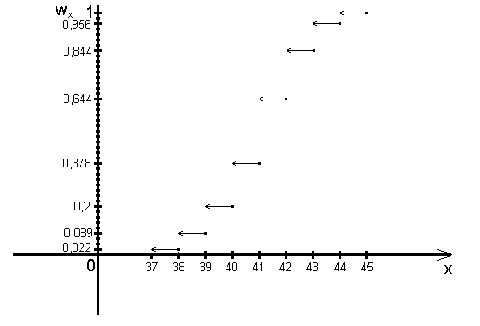
FFF_{n}(x)

Slide 37
ВАЖНО!
В ваших вариантах Индивидуальных Заданий вариационный ряд интервальный, а не дискретный. Поэтому график эмпирической функции распределения вы будете рисовать не такими ступеньками, а непрерывной линией, соединяя точки с координатам (середина интервала; значение эмпирической функции распределения).

Slide 38
На сегодня все, всем спасибо за внимание!

